Slide 1
Portail SSO adossé à un annuaire
Mini-projet IAM n°1 — Polycorp : OpenLDAP, Keycloak, SAML 2.0 et OpenID Connect
LDAP
SAML 2.0
OAuth 2.0
OIDC
Keycloak 26.8
Docker
Ghassen Cheyah
Anas Abaza
Novembre 2026

Slide 2
Contexte et objectifs
Ouvrir deux applications web sur l'annuaire existant, sans recréer les comptes
▪ Polycorp possède déjà un annuaire OpenLDAP (comptes, groupes, mots de passe).
▪ Portail RH en SAML 2.0, réservé au groupe rh.
▪ Portail Notes en OpenID Connect, avec une API protégée.
▪ Une seule saisie du mot de passe pour les deux portails (SSO).
▪ Keycloak fédère l'annuaire en lecture seule et sert d'IdP pour les deux protocoles.
Démonstration attendue | Résultat
Un seul mot de passe pour 2 portails | ✔ 1 session, 2 clients
Même utilisateur en SAML et OIDC | ✔ comparé champ par champ
Emma authentifiée mais refusée | ✔ 403 sur /rh et POST /notes
Propagation LDAP mesurée | ✔ 0,3 s / 52 s avec cache
Mot de passe seulement dans LDAP | ✔ « Provided by ldap »
Portail SSO adossé à un annuaire — Ghassen Cheyah & Anas Abaza
2

Slide 3
Architecture de la solution
Docker Compose, ports publiés sur 127.0.0.1 uniquement
Keycloak 26.8
IdP SAML + serveur OIDC
realm polycorp :8180
bind + recherche
OpenLDAP
dc=polycorp,dc=com
ldap://ldap:389
1 seule saisie du mot de passe
svc-keycloak (lecture)
Navigateur
alice / emma
assertion SAML signée
code + PKCE → jetons
Portail RH
SP SAML 2.0 :8181
Portail Notes
client OIDC :8182
API Notes
serveur de ressources :8183
Portail SSO adossé à un annuaire — Ghassen Cheyah & Anas Abaza
3

Slide 4
Conception de l'annuaire : le DIT
Trois unités pour séparer personnes, groupes et comptes techniques
dc=polycorp,dc=com
├── ou=people
│ ├── uid=alice Alice Martin
│ ├── uid=bob Bob Durand
│ └── uid=emma Emma Petit
├── ou=groups
│ ├── cn=rh member: alice
│ └── cn=employes member: alice, bob, emma
└── ou=services
└── cn=svc-keycloak (compte de service)
▪ Utilisateurs : inetOrgPerson, RDN uid, mot de passe {SSHA}
▪ Groupes : groupOfNames, appartenance par l'attribut member (DN)
▪ Compte de service : organizationalRole + simpleSecurityObject, sans identité de personne
▪ Avantage : des ACL simples par branche de l'arbre
Portail SSO adossé à un annuaire — Ghassen Cheyah & Anas Abaza
4

Slide 5
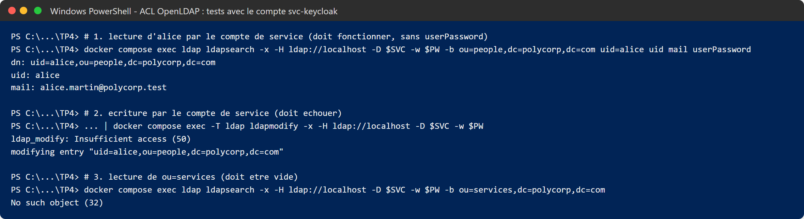
Un compte de service à droits limités
ACL OpenLDAP appliquées par ldapmodify -Y EXTERNAL -H ldapi:///
Règle | Effet
{0} | root local (socket) : manage, sinon break
{1} | userPassword : auth seulement, illisible
{2} | svc-keycloak lit ou=people
{3} | svc-keycloak lit ou=groups
{4} | tout le reste : refusé
Lecture sans le hash, écriture refusée (50), ou=services invisible (32)
Portail SSO adossé à un annuaire — Ghassen Cheyah & Anas Abaza
5

Slide 6
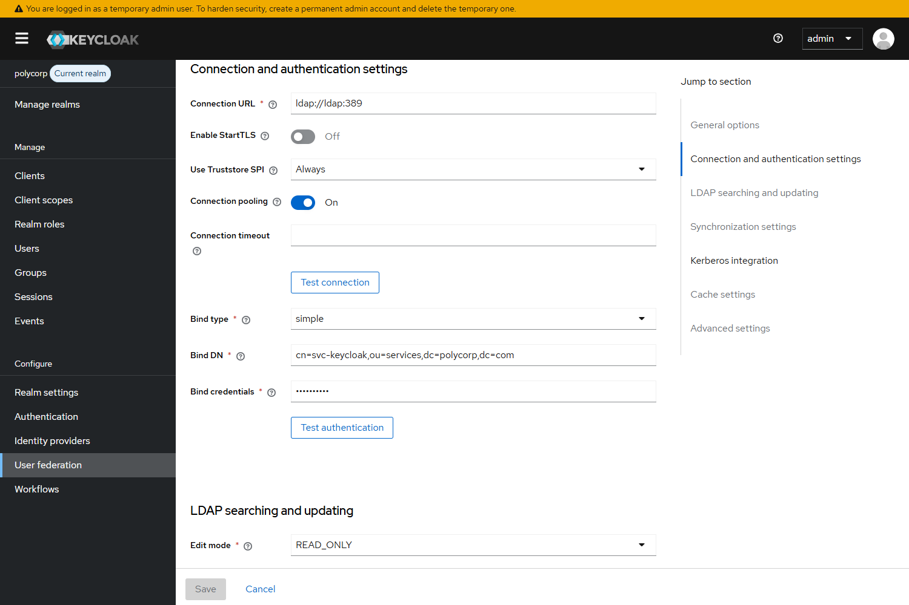
Fédération Keycloak ↔ LDAP
User federation du realm polycorp, en lecture seule
▪ URL : ldap://ldap:389
▪ Bind DN : cn=svc-keycloak,ou=services
▪ Edit mode : READ_ONLY
▪ Users DN : ou=people, inetOrgPerson
▪ UUID : entryUUID ; Import users : On
▪ Mapper de groupes : ou=groups, groupOfNames, member
▪ Cache : NO_CACHE (testé à 1 min)
▪ Correction : first name lu dans givenName au lieu de cn
Portail SSO adossé à un annuaire — Ghassen Cheyah & Anas Abaza
6

Slide 7
Correspondance LDAP → Keycloak → SAML / OIDC
Une même donnée de l'annuaire, publiée dans chaque protocole
LDAP | Keycloak | Assertion SAML (Portail RH) | Jetons OIDC (Portail Notes)
uid | username | NameID (format username) | preferred_username
entryUUID | lien LDAP ; ID Keycloak = UUID | – | sub (UUID)
mail | email | attribut email | email
givenName / sn | firstName / lastName | – | given_name, family_name, name
cn=rh (member) | groupe rh → rôles rh, editeur | groups, Role | groups, realm_access.roles
cn=employes (member) | groupe employes → rôle employe | groups, Role | groups, realm_access.roles
Mappers ajoutés : Group list « groups » (SAML) ; aud-api-notes et groups (portail-notes) ; realm roles aussi dans l'ID token.
Portail SSO adossé à un annuaire — Ghassen Cheyah & Anas Abaza
7

Slide 8
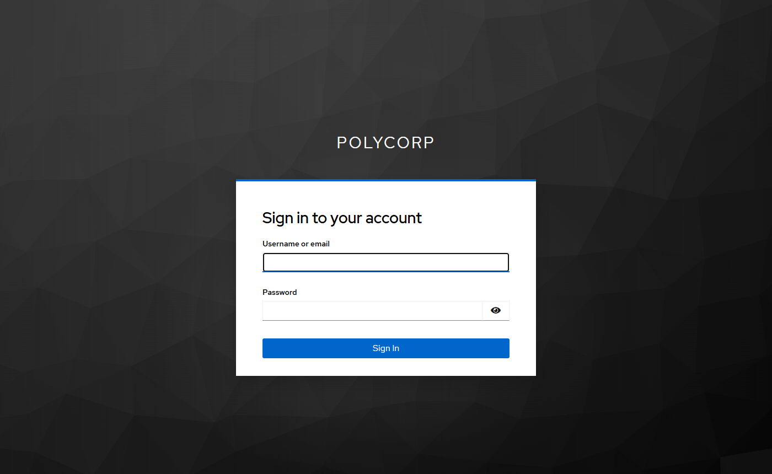
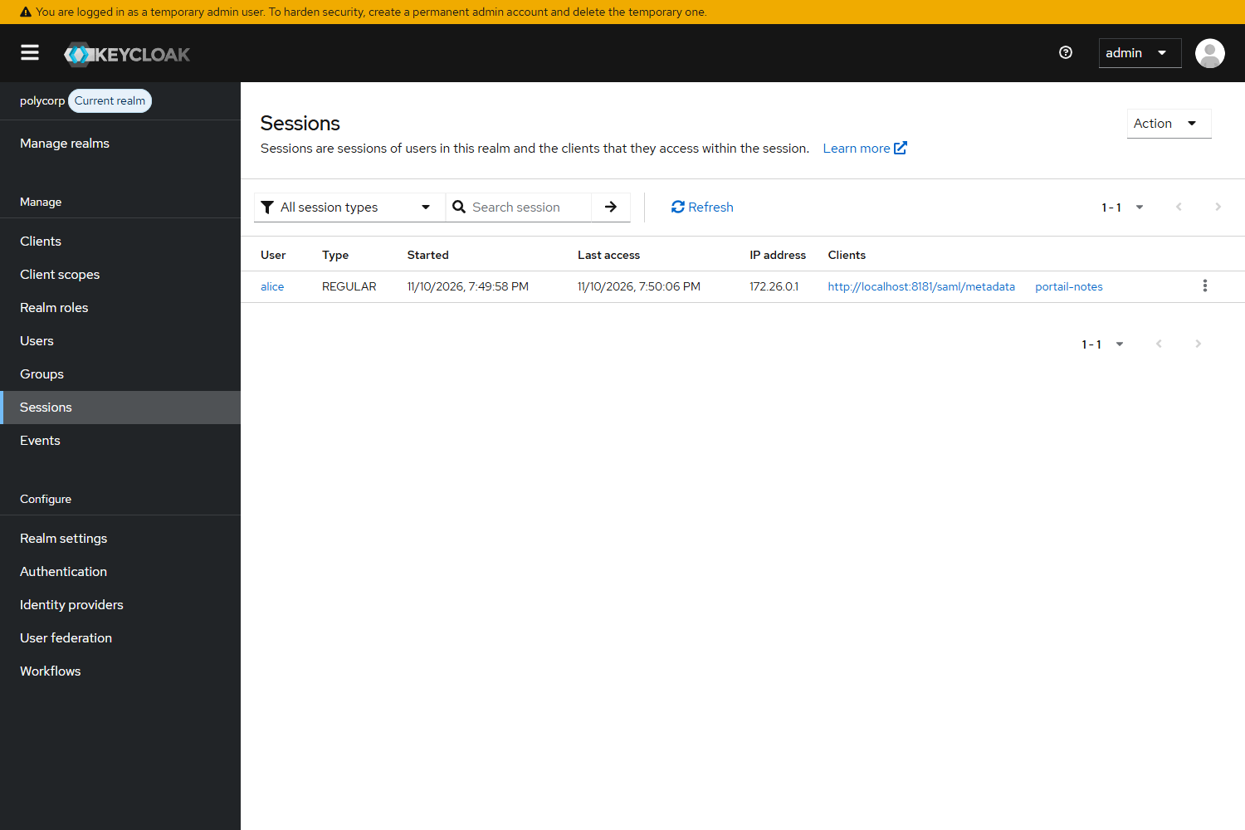
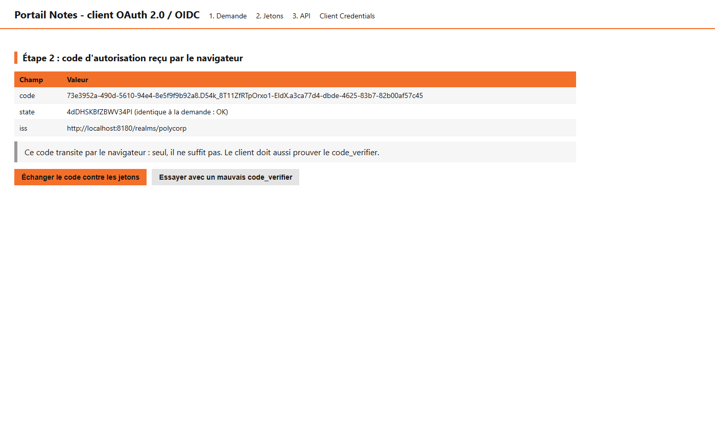
Démo 1 — Un seul mot de passe pour deux portails
Alice se connecte sur le Portail RH, puis ouvre le Portail Notes
① Unique saisie : formulaire du realm polycorp
③ Une seule session alice, deux clients : SAML et portail-notes
1 authentification → 1 session IdP → 2 applications, 2 protocoles
② Portail Notes : code reçu, sans formulaire
Portail SSO adossé à un annuaire — Ghassen Cheyah & Anas Abaza
8

Slide 9
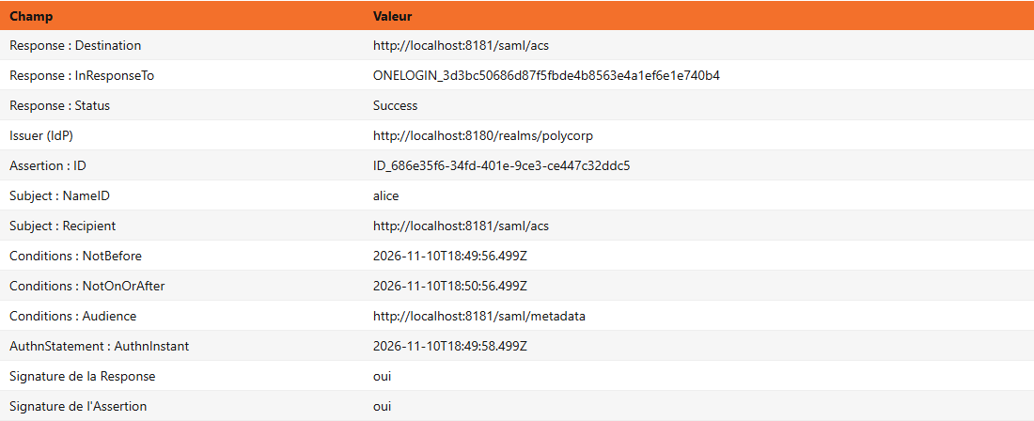
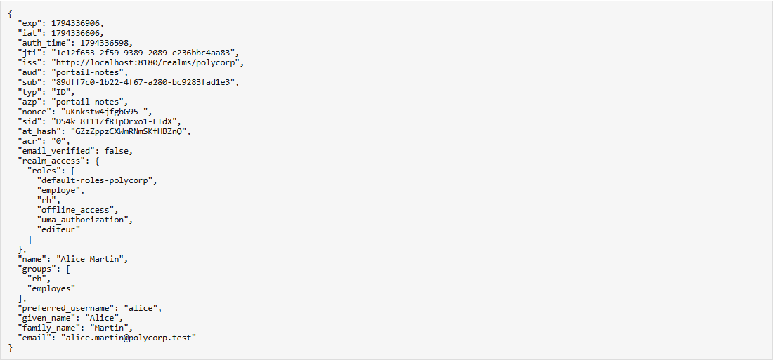
Démo 2 — Le même utilisateur en SAML et en OIDC
Assertion SAML (Portail RH) et ID token décodé (Portail Notes)
Assertion SAML : NameID, Issuer, Audience, NotOnOrAfter, signatures
ID token : sub, iss, aud, exp, groups, realm_access
Portail SSO adossé à un annuaire — Ghassen Cheyah & Anas Abaza
9

Slide 10
Démo 2 — Comparaison champ par champ
Information | Assertion SAML | ID token OIDC | Analyse
Sujet | NameID = alice | sub = 89dff7c0-…-bc9283fad1e3 | Login d'un côté, UUID stable de l'autre
Émetteur | Issuer = …/realms/polycorp | iss = même valeur | Un seul IdP pour deux protocoles
Destinataire | Audience = …8181/saml/metadata | aud = portail-notes | Chaque preuve vise son destinataire
Validité | NotOnOrAfter = NotBefore + 60 s | exp = iat + 300 s | Date ISO contre horodatage Unix
Droits | Role, groups = rh, employes | realm_access.roles, groups | Mêmes droits, issus de LDAP
Intégrité | Signature XML (RSA-SHA256) | Signature JWS RS256 (JWKS) | Vérifiable sans appeler l'IdP
Anti-rejeu | InResponseTo + ID consommé une fois | nonce + code à usage unique | Lie la réponse à la demande
Portail SSO adossé à un annuaire — Ghassen Cheyah & Anas Abaza
10

Slide 11
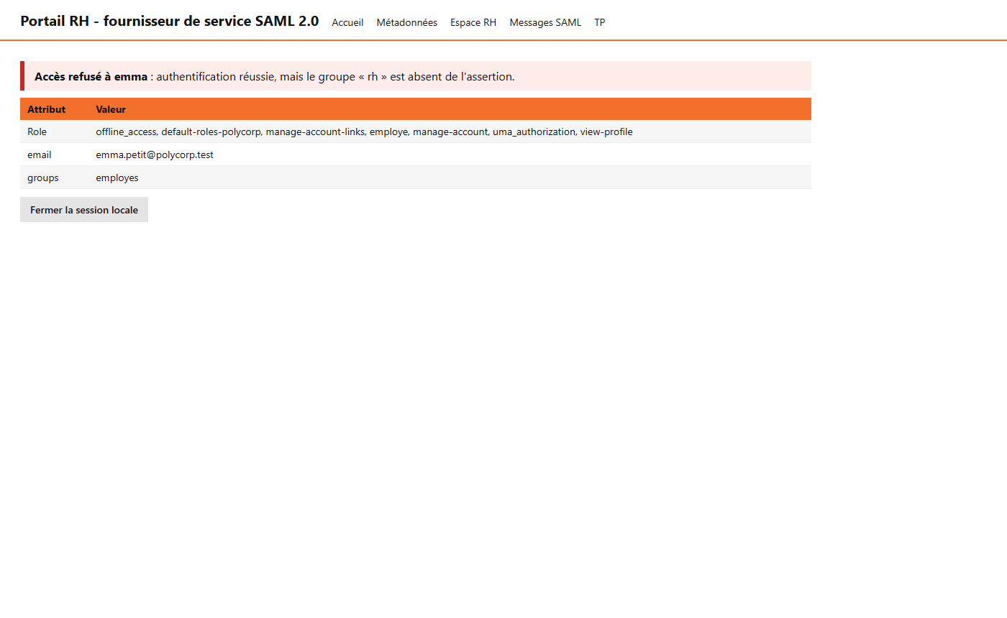
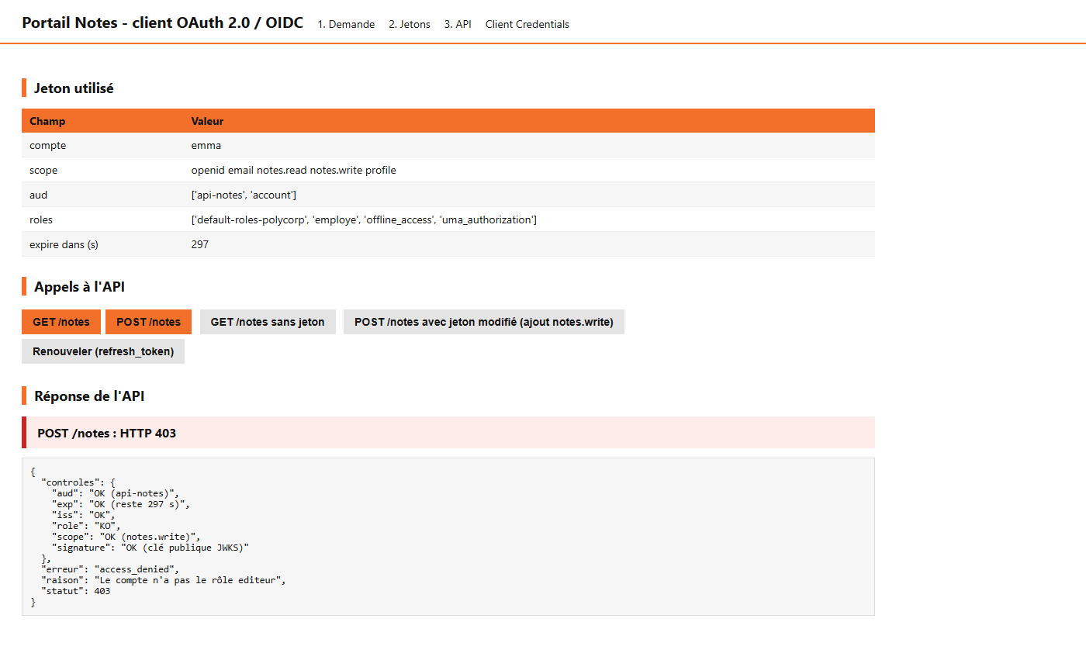
Démo 3 — Emma authentifiée, mais refusée
Authentification ≠ autorisation
Portail RH : groups = employes → 403
API : scope notes.write OK, rôle editeur KO → 403
Le scope est ce que le client peut demander ; le rôle est ce que l'utilisateur peut faire. Alice obtient 201 sur le même appel. Le contrôle rh est fait par le portail (GROUPE_RH), à partir du groupe LDAP.
Portail SSO adossé à un annuaire — Ghassen Cheyah & Anas Abaza
11

Slide 12
Démo 4 — Propagation d'un changement LDAP
Client probe (password grant, labo seulement) et script de mesure
▪ Mot de passe : jamais mis en cache, vérifié par bind LDAP à chaque connexion → immédiat.
▪ Groupes : dans la fiche utilisateur mise en cache → jusqu'à la durée du cache (51,97 s mesurées).
▪ Ancien mot de passe : refusé dans les deux cas.
Révocation retardée : cache (60 s) + durée de vie du jeton (exp = 300 s) → un droit retiré peut survivre ~6 min.
Après la mesure : cache remis à NO_CACHE, client probe supprimé, annuaire restauré (rh = alice).
Portail SSO adossé à un annuaire — Ghassen Cheyah & Anas Abaza
12

Slide 13
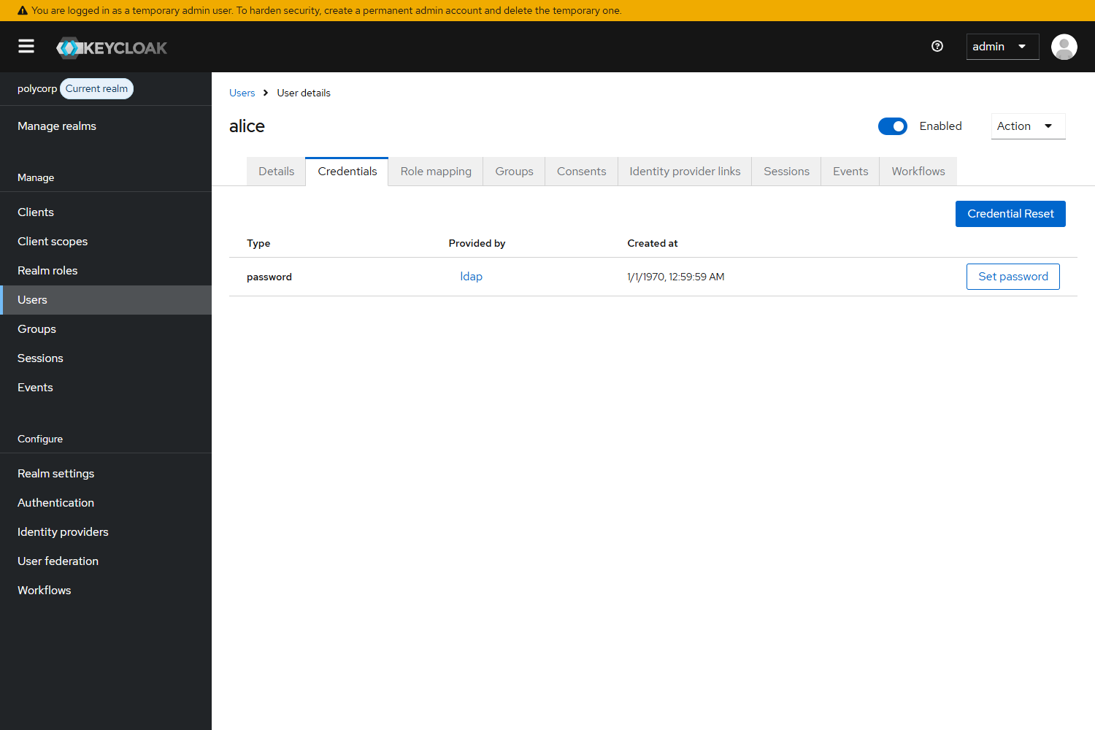
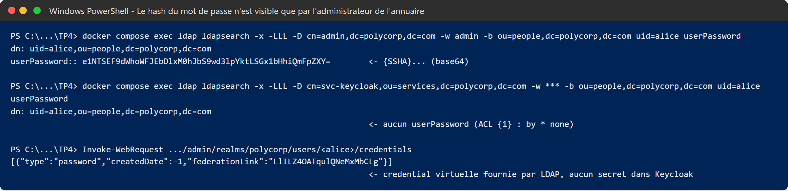
Démo 5 — Le mot de passe n'est que dans l'annuaire
LDAP : hash {SSHA} visible par l'admin seulement
Keycloak : password « Provided by ldap », rien de stocké
API d'administration : [{"type":"password","createdDate":-1,"federationLink":"…"}]
Credential virtuelle : pas d'identifiant, pas de secret. Keycloak vérifie par un bind LDAP ; le compte de service ne lit jamais userPassword.
Portail SSO adossé à un annuaire — Ghassen Cheyah & Anas Abaza
13

Slide 14
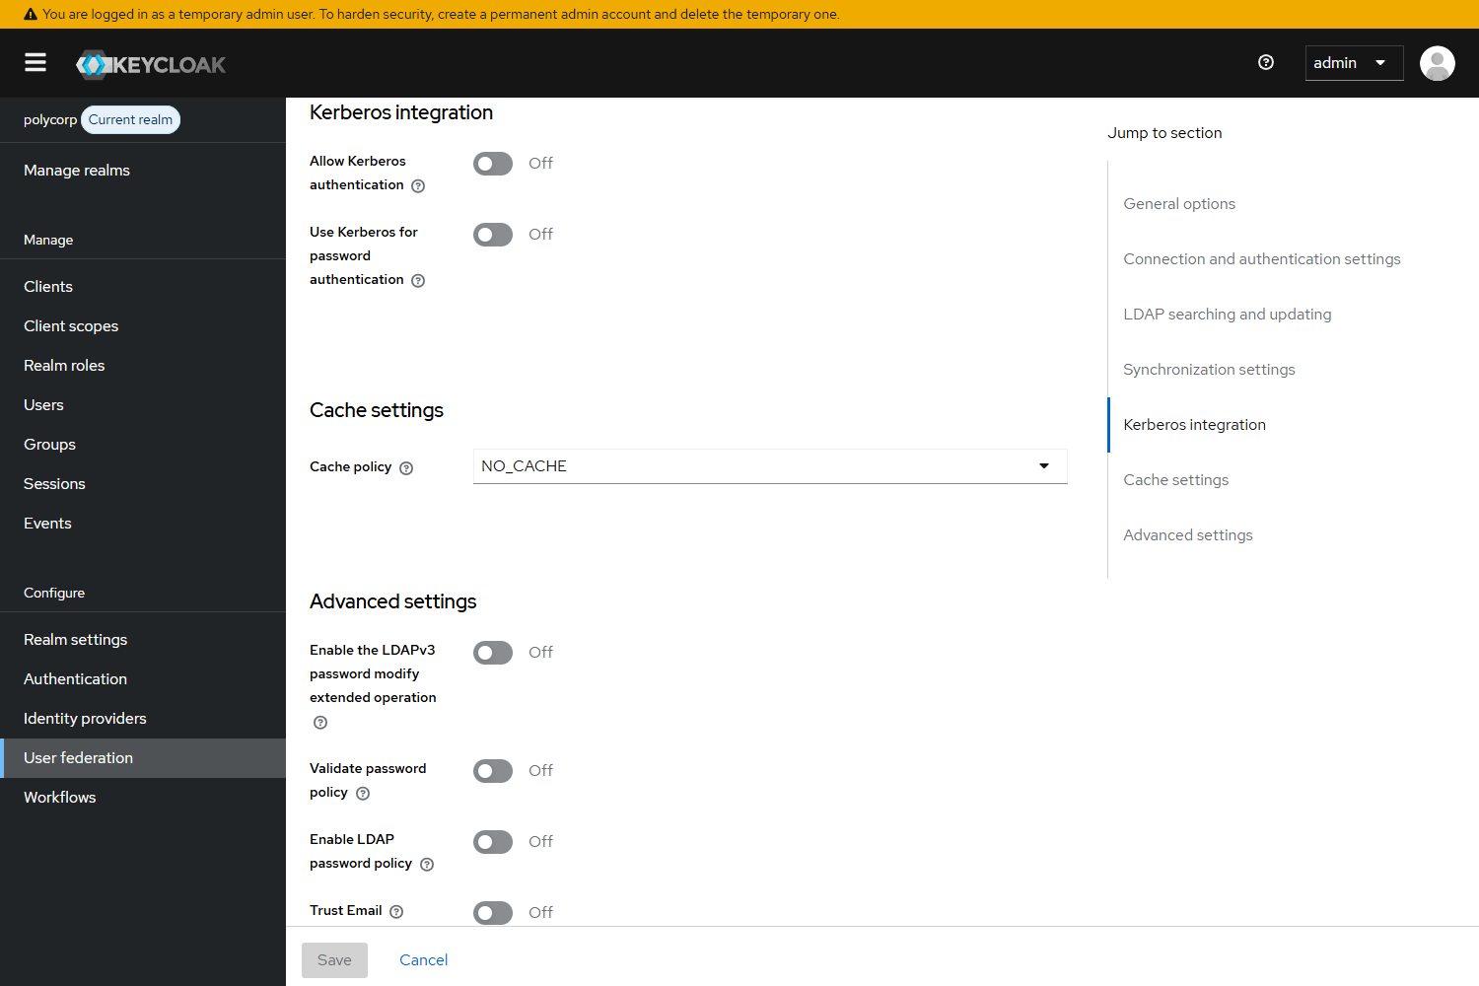
Kerberos et la fédération LDAP
Intégration disponible dans Keycloak, désactivée dans ce laboratoire
▪ SPNEGO : le poste déjà connecté au domaine présente son ticket Kerberos, sans aucun formulaire.
▪ Allow Kerberos authentication : Off
▪ Use Kerberos for password authentication : Off (bind LDAP utilisé)
▪ Kerberos principal attribute : krb5PrincipalName
▪ Pourquoi Off : pas de KDC ni de domaine dans le labo ; le sujet demande l'annuaire comme source de vérité.
▪ Perspective : avec Active Directory, SSO dès l'ouverture de session Windows.
Portail SSO adossé à un annuaire — Ghassen Cheyah & Anas Abaza
14

Slide 15
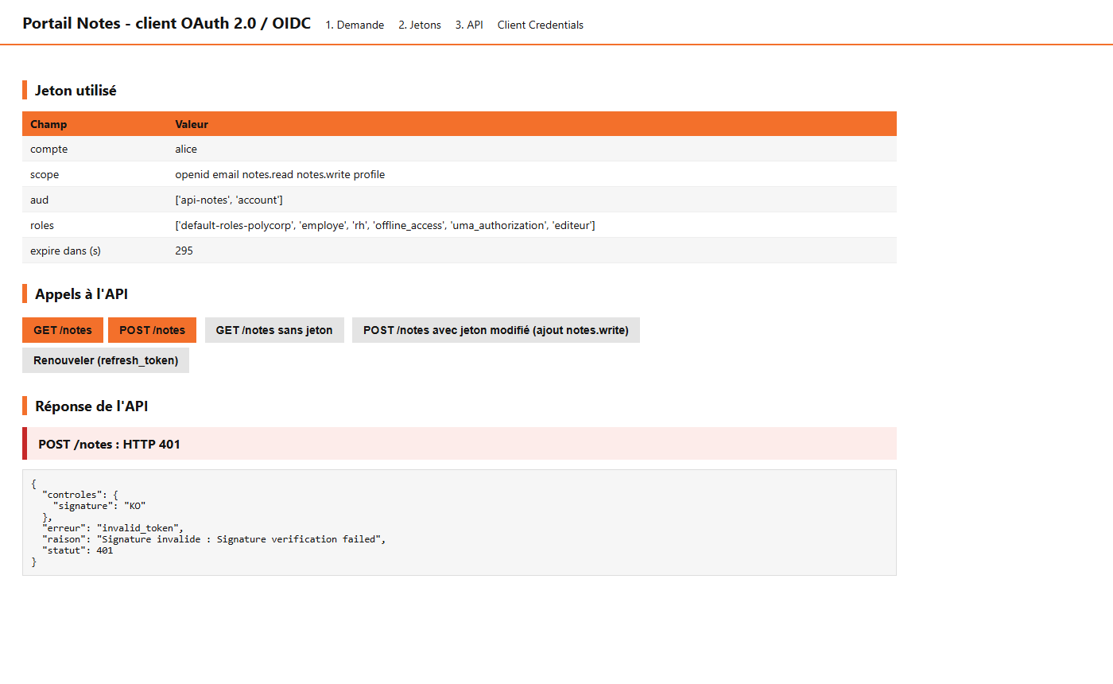
Mécanismes de sécurité vérifiés
Menace | Contre-mesure
Jeton modifié | Signature RS256 vérifiée (JWKS)
Code intercepté | PKCE S256, code unique, state
Jeton pour un autre service | aud = api-notes / Audience SAML
Rejeu d'assertion | InResponseTo, 60 s, ID unique
Fuite du compte de service | Lecture seule, sans userPassword
Vol de mots de passe dans l'IdP | Aucun stocké dans Keycloak
Jeton modifié (ajout de notes.write) : 401, signature invalide
Portail SSO adossé à un annuaire — Ghassen Cheyah & Anas Abaza
15

Slide 16
Limites du laboratoire et recommandations
Limite actuelle | Recommandation pour la production
ldap:// en clair : le mot de passe passe en clair au bind | LDAPS ou StartTLS avec vérification du certificat
Keycloak start-dev, HTTP, admin temporaire admin/admin | Mode start derrière TLS, admin permanent, MFA
Hash SSHA (SHA-1 salé) | Schéma plus robuste + politique de mots de passe
Métadonnées IdP en mémoire dans le SP | Les persister ou les rafraîchir depuis une URL
Révocation retardée (cache + jetons) | Jetons courts, refresh tokens révocables, cache adapté
Client probe en password grant | Réservé aux mesures, supprimé (déconseillé par OAuth 2.1)
Portail SSO adossé à un annuaire — Ghassen Cheyah & Anas Abaza
16

Slide 17
Conclusion
▪ Aucun compte recréé : OpenLDAP reste la seule source des identités, des groupes et des mots de passe.
▪ Keycloak fédère en lecture seule avec un compte de service limité par des ACL.
▪ Deux protocoles, un seul SSO : assertion SAML pour le Portail RH, jetons OIDC pour le Portail Notes.
▪ Authentification ≠ autorisation : Keycloak dit qui est l'utilisateur ; portails et API décident ce qu'il peut faire.
▪ Compromis mesuré : le cache soulage l'annuaire mais retarde la révocation des droits.
Perspectives : LDAPS, Kerberos/SPNEGO avec Active Directory, politique d'accès aux clients dans Keycloak, MFA.
Portail SSO adossé à un annuaire — Ghassen Cheyah & Anas Abaza
17

Slide 18
Merci de votre attention
Questions ?
Ghassen Cheyah — Anas Abaza

